Slide 1
KONKURS w ramach projektu: Sprawiedliwi, aktywni, świadomi - budowa podstaw dla kampanii „Szkoły Przyjazne dla Sprawiedliwego Handlu” w Polsce współfinansowanego z Funduszy EOG w ramach projektu E2/1281 realizowanego przez Fundację „Koalicja Sprawiedliwego Handlu” – Fairtrade Polska

Slide 2
- Obchody Tygodnia Edukacji Globalnej (16-20.11.2015r.) - Gra miejska „Fair Train” dla uczniów ZSM i III LO w Kielcach (18.11.2015r.) - Poczęstunek „Fair” na zakończenie TEG 2015 (22.11.2015r.) - Prelekcja wolontariusza na temat Sprawiedliwego Handlu (1.03.2016r.)
W roku szkolnym 2015/2016 w Zespole Szkół Mechanicznych w Kielcach przystąpiliśmy do szeregu działań związanych ze Sprawiedliwym Handlem:

Slide 3
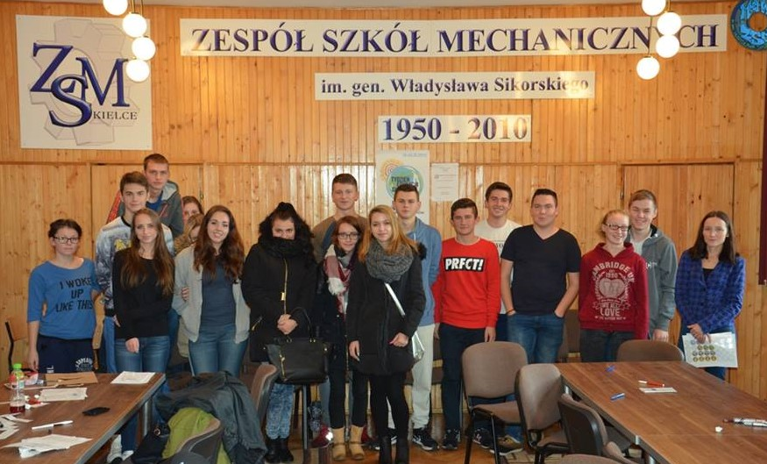
Obchody Tygodnia Edukacji Globalnej
Zdjęcia z TEG 2015r. na naszej stronie FB

Slide 4
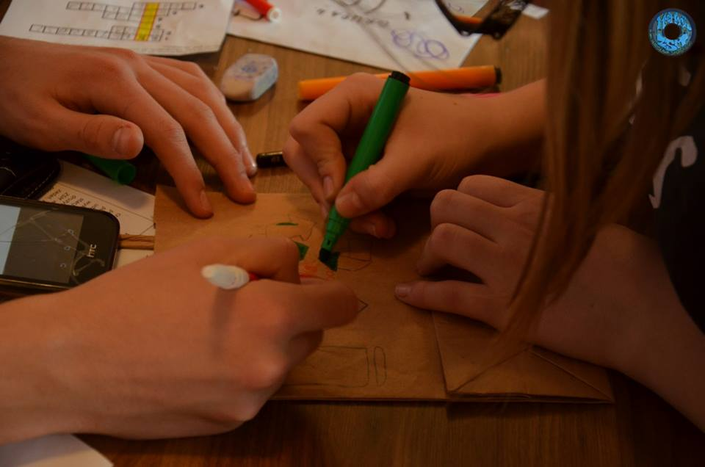
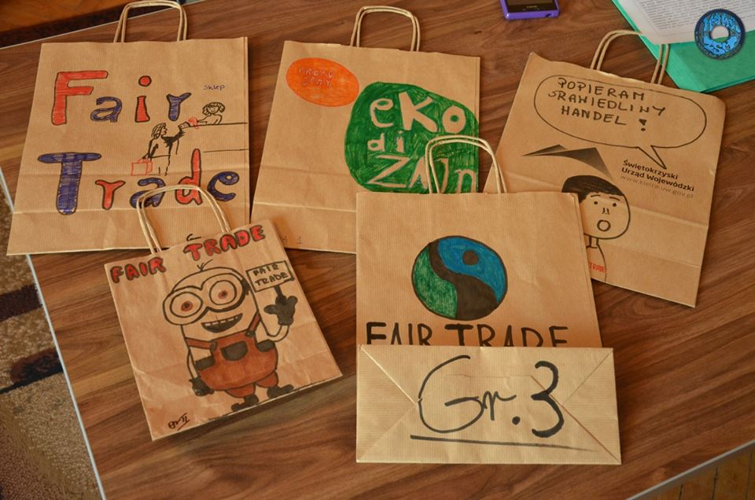
Gra miejska
„Fair Train”
dla uczniów
ZSM i III LO
w Kielcach

Slide 5
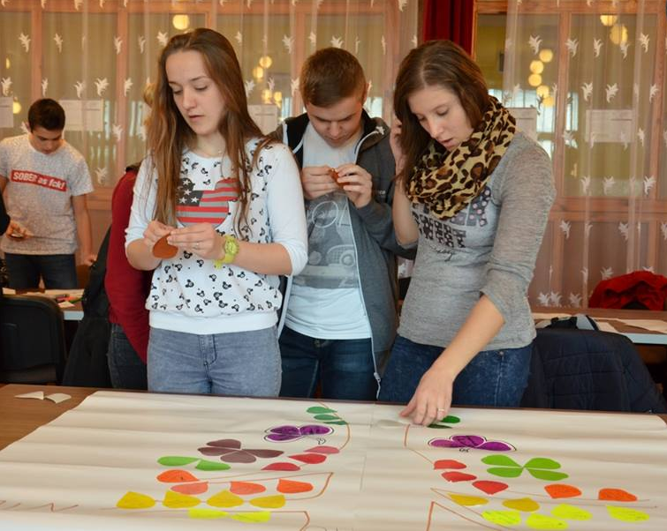
Gra miejska
„Fair Train”
dla uczniów
ZSM i III LO
w Kielcach

Slide 6
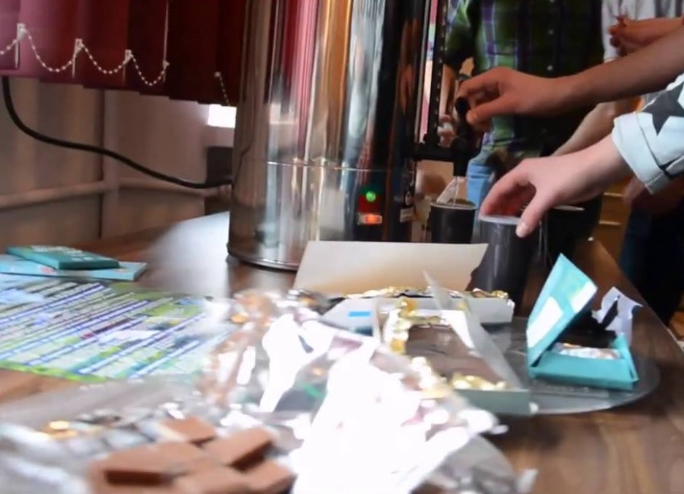
Poczęstunek „Fair” podczas podsumowania TEG 2015r.
Podsumowanie TEG 2015r.

Slide 7
Spotkanie z wolontariuszem na temat Sprawiedliwego Handlu

Slide 8
Dziękujemy za uwagę!
Uczniowie Zespołu Szkół Mechanicznych w Kielcach

